Slide 1





Nói và nghe
Kể chuyện
Niềm vui của Bi và Bống
Notes:
Bài giảng thiết kế bởi: Hương Thảo - tranthao121006@gmail.com

Slide 2

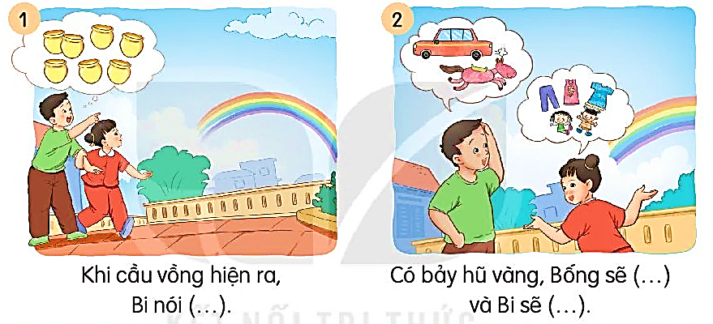
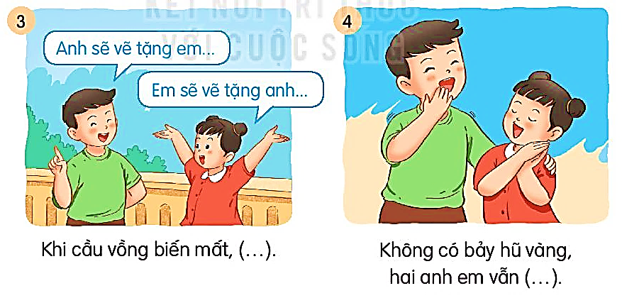
1. Nói tiếp để hoàn thành câu dưới tranh.
Khi cầu vồng hiện ra, Bi nói dưới chân cầu vồng có bảy hũ vàng.
Có bảy hũ vàng, Bống sẽ mua búp bê và quần áo đẹp; Bi sẽ mua ngựa hồng và ô tô.
Khi cầu vồng biến mất, Bống nói sẽ vẽ tặng Bi ngựa hồng và ô tô; Bi nói sẽ vẽ tặng Bống búp bê và quần áo đẹp.
Không có bảy hũ vàng, hai anh em vẫn cảm thấy vui vẻ, hạnh phúc.

Slide 3
2. Chọn kể lại 1-2 đoạn của câu chuyện theo tranh.

Slide 4










Kể chuyện trước lớp
Design by: Hương Thảo – tranthao121004@gmail.com
Notes:
Bài giảng thiết kế bởi: Hương Thảo - tranthao121006@gmail.com

Slide 5

Kể cho người thân nghe câu chuyện Niềm vui của Bi và Bống.
→ Quan sát và kể lại theo tranh minh họa.
→ Kể lần lượt từng đoạn câu chuyện cho người thân nghe.
→ Không cần kể đúng từng chữ, từng lời của câu chuyện.

Slide 6

Ý NGHĨA CÂU CHUYỆN
Hai bạn nhỏ luôn vui vẻ và hồn nhiên; hai anh em rất quan tâm và yêu thương nhau.
Notes:
Bài giảng thiết kế bởi: Hương Thảo - tranthao121006@gmail.com

Slide 7


Trò chơi củng cố
Notes:
7

